Slide 1
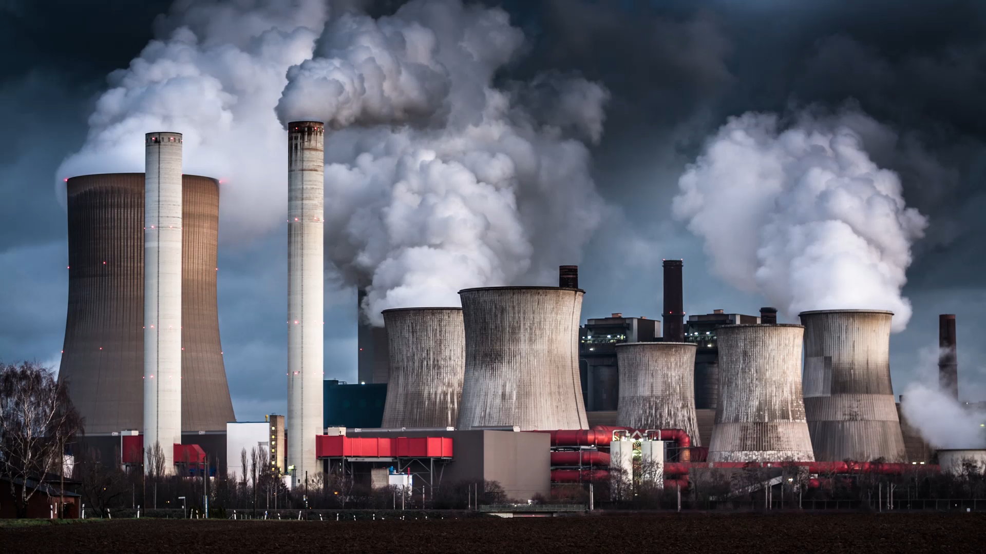
Duurzaamheid
9 december 2022

Slide 2
Leerdoelen
Je weet wat SDGs inhouden
Je weet wat te vertellen over leven onder water
Je weet wat te vertellen over leven op land
Je weet waarom insecten zo belangrijk zijn voor de aarde

Slide 3

SDG’s

Slide 4
SDG
De Sustainable Development Goals (SDG’s),
Zijn zeventien doelen om van de wereld een betere plek te maken in 2030
Ze zijn een mondiaal kompas voor uitdagingen als armoede, onderwijs en de klimaatcrisis

Slide 5
SDG en dierverzorging
14: leven onder water
Zeewater vormt het grootste ecosysteem ter wereld. De toenemende negatieve effecten van klimaatverandering, overbevissing en vervuiling vormen een bedreiging voor zowel de intrinsieke waarde van het ecosysteem zelf, als het nut en plezier dat mensen eraan ontlenen.
inzetten voor het behoud en duurzaam gebruik van de oceanen, de zeeën en maritieme hulpbronnen.

Slide 6
SDG en dierverzoring
15: leven op het land
SDG 15 gaat over bescherming, herstel en duurzaam beheer van het leven op het land in al zijn vormen. Bescherming en herstel van ecosystemen en biodiversiteit kunnen de weerbaarheid tegen toenemende bevolkingsdruk, intensivering van landgebruik en klimaatverandering versterken.

Slide 7
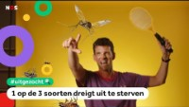
Leven op aarde

Slide 8
Aan de slag..
Insecten zijn dus hard nodig voor ons en de aarde
Bedenk in tweetallen hoe we onze insecten kunnen helpen
Maak hier een korte poster van die we over 20 minuten gaan presenteren

